Slide 1
Chương 04
Mô hình thực thể kết hợp
(Entity Relationship Diagram - ERD)
GV: TS. Trần Minh Thái – thaitm@huflit.edu.vn
Cập nhật: March 16, 2025

Slide 2
Nội dung chi tiết
Quá trình thiết kế Cơ sở dữ liệu (CSDL)
Mô hình thực thể kết hợp
Thiết kế mô hình thực thể kết hợp
Bài tập minh hoạ
Bài tập cuối chương

Slide 3
Quá trình thiết kế CSDL
Lược đồ quan hệ
HQT CSDL quan hệ
Ý tưởng
E/R thiết kế

Slide 4
Quá trình thiết kế CSDL (tt)
Thế giới thực
Phân tích yêu cầu
Các yêu cầu về chức năng
Các yêu cầu về dữ liệu
Phân tích chức năng
Phân tích quan niệm
Các đặc tả chức năng
Lược đồ quan niệm
Độc lập HQT
Thiết kế mức logic
Phụ thuộc HQT cụ thể
Lược đồ logic
Thiết kế
chương trình ứng dụng
Thiết kế mức vật lý
Lược đồ trong
Chương trình ứng dụng

Slide 5
Nội dung chi tiết
Quá trình thiết kế CSDL
Mô hình thực thể - kết hợp
  Thực thể
  Thuộc tính
  Mối kết hợp
  Lược đồ thực thể - kết hợp
  Thực thể yếu
Thiết kế
Ví dụ

Slide 6
Mô hình thực thể kết hợp
Được dùng để thiết kế CSDL ở mức quan niệm
Biểu diễn trừu tượng cấu trúc của CSDL
Lược đồ thực thể - kết hợp
(Entity-Relationship Diagram)
  Tập thực thể (Entity Sets)
  Thuộc tính (Attributes)
  Mối quan hệ (Relationship)

Slide 7
Tập thực thể
Một thực thể là một đối tượng của thế giới thực
Tập hợp các thực thể giống nhau tạo thành 1 tập thực thể
Chú ý
  Thực thể (Entity)
  Đối tượng (Object)
  Tập thực thể (Entity set)
  Lớp đối tượng (Class of objects)
Cấu trúc của dữ liệu
Thao tác trên dữ liệu

Slide 8
Tập thực thể (tt)
Ví dụ “Quản lý đề án công ty”
  Một nhân viên là một thực thể
  Tập hợp các nhân viên là tập thực thể
  Một đề án là một thực thể
  Tập hợp các đề án là tập thực thể
  Một phòng ban là một thực thể
  Tập hợp các phòng ban là tập thực thể

Slide 9
Tập thực thể - VD
  Cty có nhiều phòng ban, mỗi phòng ban có tên duy nhất, mã phòng duy nhất, một trưởng phòng và ngày nhận chức. Mỗi phòng ban có thể ở nhiều địa điểm khác nhau. Mỗi địa điểm có mã số duy nhất và tên địa điểm
  Đề án có tên duy nhất, mã duy nhất, do 1 một phòng ban chủ trì và được triển khai ở 1 địa điểm
  Nhân viên có mã số, tên, địa chỉ, ngày sinh, phái và lương. Mỗi nhân viên làm việc ở 1 phòng ban, tham gia vào các đề án với số giờ làm việc khác nhau. Mỗi nhân viên đều có một người quản lý trực tiếp
  Một nhân viên có thể có nhiều thân nhân. Mỗi thân nhân có tên, phái, ngày sinh và mối quan hệ với nhân viên đó

Slide 10
Tập thực thể - VD (tt)
  Cty có nhiều phòng ban, mỗi phòng ban có tên duy nhất, mã phòng duy nhất, một trưởng phòng và ngày nhận chức. Mỗi phòng ban có thể ở nhiều địa điểm khác nhau. Mỗi địa điểm có mã số duy nhất và tên địa điểm
  Đề án có tên duy nhất, mã duy nhất, do 1 một phòng ban chủ trì và được triển khai ở 1 địa điểm
  Nhân viên có mã số, tên, địa chỉ, ngày sinh, phái và lương. Mỗi nhân viên làm việc ở 1 phòng ban, tham gia vào các đề án với số giờ làm việc khác nhau. Mỗi nhân viên đều có một người quản lý trực tiếp
  Một nhân viên có thể có nhiều thân nhân. Mỗi thân nhân có tên, phái, ngày sinh và mối quan hệ với nhân viên đó

Slide 11
Thuộc tính
Là những đặc tính riêng biệt của tập thực thể
Ví dụ tập thực thể NHANVIEN có các thuộc tính
  Họ tên
  Ngày sinh
  Địa chỉ
  …
Là những giá trị nguyên tố
  Kiểu chuỗi
  Kiểu số nguyên
  Kiểu số thực

Slide 12
Tập thuộc tính – VD (tt)
  Cty có nhiều phòng ban, mỗi phòng ban có tên duy nhất, mã phòng duy nhất, một trưởng phòng và ngày nhận chức. Mỗi phòng ban có thể ở nhiều địa điểm khác nhau. Mỗi địa điểm có mã số duy nhất và tên địa điểm
  Đề án có tên duy nhất, mã duy nhất, do 1 một phòng ban chủ trì và được triển khai ở 1 địa điểm
  Nhân viên có mã số, tên, địa chỉ, ngày sinh, phái và lương. Mỗi nhân viên làm việc ở 1 phòng ban, tham gia vào các đề án với số giờ làm việc khác nhau. Mỗi nhân viên đều có một người quản lý trực tiếp
  Một nhân viên có thể có nhiều thân nhân. Mỗi thân nhân có tên, phái, ngày sinh và mối quan hệ với nhân viên đó

Slide 13
Mối quan hệ
Là sự liên kết giữa 2 hay nhiều tập thực thể
Ví dụ giữa tập thực thể NHANVIEN và PHONGBAN có các liên kết
  Một nhân viên thuộc một phòng ban nào đó
  Một phòng ban có một nhân viên làm trưởng phòng

Slide 14
Lược đồ E/R
Là đồ thị biểu diễn các tập thực thể, thuộc tính và mối quan hệ
  Đỉnh
  Cạnh là đường nối giữa
    Tập thực thể và thuộc tính
    Mối quan hệ và tập thực thể
Tên tập thực thể
Tập thực thể
Tên thuộc tính
Thuộc tính
Tên quan hệ
Quan hệ

Slide 15
VD lược đồ E/R
NGSINH
LUONG
DCHI
TENPHG
HONV
TENNV
NHANVIEN
Lam_viec
PHONGBAN
PHAI
La_truong_phong
Phu_trach
DDIEM_DA
Phan_cong
DEAN
TENDA

Slide 16
Thể hiện của lược đồ E/R
Một CSDL được mô tả bởi lược đồ E/R sẽ chứa những DL cụ thể gọi là thể hiện CSDL
  Mỗi tập thực thể sẽ có tập hợp hữu hạn các thực thể
    Giả sử tập thực thể NHANVIEN có các thực thể như NV₁, NV₂, …NV_{n}
  Mỗi thực thể sẽ có 1 giá trị cụ thể tại mỗi thuộc tính
    NV₁ có TENNV=“Tung”, NGSINH=“08/12/1955”, PHAI=“‘Nam”
    NV₂ có TENNV= “Hang”, NGSINH=“07/19/1966”, PHAI=“Nu”
Chú ý
  Không lưu trữ lược đồ E/R trong CSDL
    Khái niệm trừu tượng
  Lược đồ E/R chỉ giúp ta thiết kế CSDL trước khi chuyển các quan hệ và DL xuống mức vật lý

Slide 17
Thể hiện của mối quan hệ
Thể hiện CSDL còn chứa các mối quan hệ cụ thể
  Cho mối quan hệ R kết nối n tập thực thể E₁, E₂, …, E_{n}
  Thể hiện của R là tập hữu hạn các danh sách (e₁, e₂, …, e_{n})
  Trong đó e_{i} là các giá trị được chọn từ các tập thực thể E_{i}
Xét mối quan hệ
NHANVIEN
Lam_viec
PHONGBAN
NHANVIEN
PHONGBAN
(Tung, Nghien cuu)
(Hang, Dieu hanh)
(Vinh, Quan ly)
Tung
Nghien cuu
Hang
Dieu hanh
Vinh
Quan ly

Slide 18
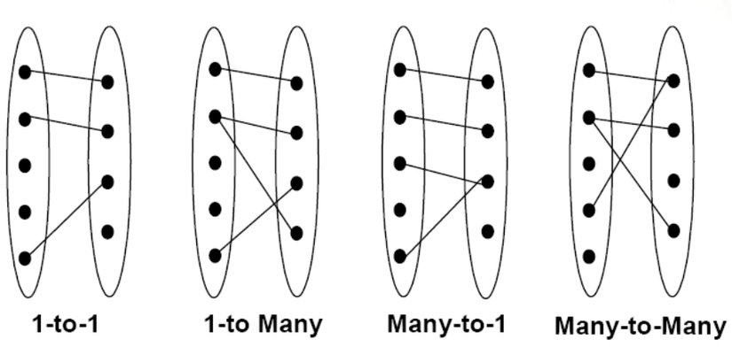
Mối quan hệ - Multiplicity

Slide 19
Mối quan hệ - Multiplicity (tt)
Xét mối quan hệ nhị phân R (binary relationship) giữa 2 tập thực thể E và F, tính multiplicity bao gồm
Chen notation
  Một-Nhiều
    Một E có quan hệ với nhiều F
    Một F có quan hệ với một E
  Một-Một
    Một E có quan hệ với một F
    Một F có quan hệ với một E
  Nhiều-Nhiều
    Một E có quan hệ với nhiều F
    Một F có quan hệ với nhiều E
E
1
n
F
Quan_hệ
E
1
1
F
Quan_hệ
E
n
n
F
Quan_hệ

Slide 20
Mối quan hệ - Multiplicity (tt)
Min-Max notation
(min, max) chỉ định mỗi thực thể e ∈ E tham gia ít nhất và nhiều nhất vào thể hiện của R
    (0,1) – không hoặc 1
    (1,1) – duy nhất 1
    (0,n) – không hoặc nhiều
    (1,n) – một hoặc nhiều
E
(min, max)
(min, max)
F
Quan_hệ

Slide 21
Mối quan hệ - Multiplicity (tt)
Ví dụ
  Một phòng ban có nhiều nhân viên làm việc
  Một nhân viên chỉ làm việc trong 1 phòng ban
  Một nhân viên có thể được phân công vào nhiều đề án hoặc không được phân công vào đề án nào
  Một nhân viên có thể là trưởng phòng của 1 phòng ban nào đó
NV
(1,n)
Lam_viec
PB
NV
(1,1)
PB
Lam_viec
NV
(0,n)
DA
Phan_cong
NV
La_truong_phong
(0,1)
PB

Slide 22
Mối quan hệ - Vai trò
Một loại thực thể có thể tham gia nhiều lần vào một quan hệ với nhiều vai trò khác nhau
Một nhân viên có thể quản lý 0 hoặc nhiều nhân viên khác
Một nhân viên được quản lý bởi 0 hoặc 1 nhân viên
La nguoi quan ly
NHANVIEN
Quan_ly
(0,n)
(0,1)
Duoc quan ly boi

Slide 23
Thuộc tính trên mối quan hệ
Thuộc tính trên mối quan hệ mô tả tính chất cho mối quan hệ đó
Thuộc tính này không thể gắn với những thực thể tham gia vào mối quan hệ
NHANVIEN
(1,n)
(0,n)
DEAN
Phan_cong
THGIAN

Slide 24
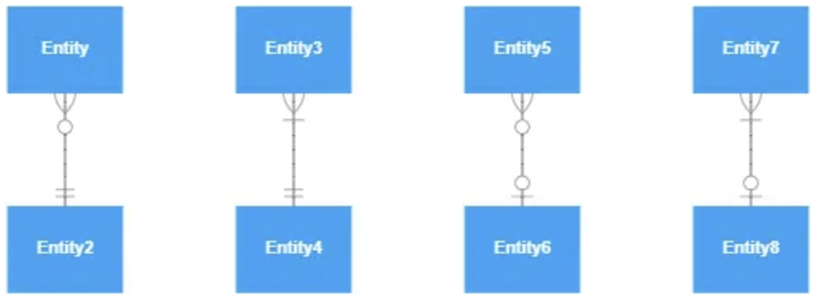
Grow’s foot notation

Slide 25
Thuộc tính khóa
Các thực thể trong tập thực thể cần phải được phân biệt
Khóa K của tập thực thể E là một hay nhiều thuộc tính sao cho
  Lấy ra 2 thực thể bất kỳ e₁, và e₂ trong E
  Thì e₁ và e₂ không thể có các giá trị giống nhau tại các thuộc tính trong K
Chú ý
  Mỗi tập thực thể phải có 1 khóa
  Một khóa có thể có 1 hay nhiều thuộc tính
  Có thể có nhiều khóa trong 1 tập thực thể, ta sẽ chọn ra 1 khóa làm khóa chính cho tập thực thể đó

Slide 26
Ví dụ thuộc tính khóa
MANV
NGSINH
LUONG
DCHI
MAPHG
TENPB
HONV
TENNV
NHANVIEN
Lam_viec
PHONGBAN
PHAI
La_truong_phong
Phu_trach
DDIEM_DA
Phan_cong
DEAN
TENDA
MADA

Slide 27
Tập thực thể yếu
Là thực thể mà khóa có được từ những thuộc tính của tập thực thể khác
Thực thể yếu (weak entity set) phải tham gia vào mối quan hệ mà trong đó có một tập thực thể chính
Ví dụ 1
Quan hệ Identify
MANV
NGSINH
LUONG
DCHI
HONV
NHANVIEN
(1,1)
Co_than_nhan
QUANHE
TENNV
NGSINH
PHAI
(0,n)
PHAI
THANNHAN
TENTN
Định danh Partial

Slide 28
Tập thực thể yếu (tt)
Ví dụ 2
MAHD
NGAYHD
Quan hệ Identify
TONGTIEN
HOA_DON
(1,1)
HD_CT
(1,n)
SL_HH
CHI_TIET
SOTIEN
(1,n)
HH_CT
Quan hệ Identify
(1,1)
TENHH
HANG_HOA
DGIA
MAHH

Slide 29
Nội dung chi tiết
Quá trình thiết kế CSDL
Mô hình thực thể - kết hợp
Thiết kế
  Các bước thiết kế
  Nguyên lý thiết kế
Ví dụ

Slide 30
Các bước thiết kế
Tập thực thể
Mối quan hệ
Bảng số
Thuộc tính
Khoá chính
Vẽ ERD

Slide 31
Qui tắc thiết kế
Chính xác
Tránh trùng lắp
Dễ hiểu
Chọn đúng mối quan hệ
Chọn đúng kiểu thuộc tính

Slide 32
Nội dung chi tiết
Quá trình thiết kế CSDL
Mô hình thực thể - kết hợp
Thiết kế
Ví dụ
  Quản lý điểm sinh viên
  Quản lý đề án công ty

Slide 33
VD1 ‘Quản lý điểm sinh viên’
Mô tả: Một hệ thống quản lý điểm sinh viên của các khoa ở một trường đại học. Biết rằng trường có nhiều khoa, mỗi khoa có ít nhất một lớp, một lớp chỉ thuộc một khoa; Mỗi sinh viên chỉ thuộc một lớp, một lớp có thể có nhiều sinh viên nhưng tối thiểu phải có một sinh viên.
Thông tin SV: mã sinh viên, họ tên, ngày sinh, giới tính
Thông tin Lớp: mã lớp duy nhất, tên lớp
Thông tin Khoa: mã khoa duy nhất, tên khoa duy nhất

Slide 34
VD1 ‘Quản lý điểm sinh viên’
Bước 1: Xác định tập thực thể
Mô tả: Một hệ thống quản lý điểm sinh viên của các khoa ở một trường đại học. Biết rằng trường có nhiều khoa, mỗi khoa có ít nhất một lớp, một lớp chỉ thuộc một khoa; Mỗi sinh viên chỉ thuộc một lớp, một lớp có thể có nhiều sinh viên nhưng tối thiểu phải có một sinh viên.
Thông tin SV: mã sinh viên, họ tên, ngày sinh, giới tính
Thông tin Lớp: mã lớp duy nhất, tên lớp
Thông tin Khoa: mã khoa duy nhất, tên khoa duy nhất

Slide 35
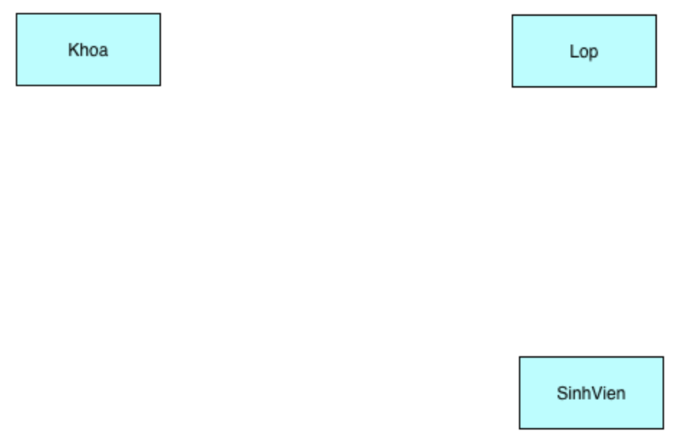
VD1 ‘Quản lý điểm sinh viên’
Bước 1: Xác định tập thực thể

Slide 36
VD1 ‘Quản lý điểm sinh viên’
Bước 2: Xác định mối quan hệ
Mô tả: Một hệ thống quản lý điểm sinh viên của các khoa ở một trường đại học. Biết rằng trường có nhiều khoa, mỗi khoa có ít nhất một lớp, một lớp chỉ thuộc một khoa; Mỗi sinh viên chỉ thuộc một lớp, một lớp có thể có nhiều sinh viên nhưng tối thiểu phải có một sinh viên.
Thông tin SV: mã sinh viên, họ tên, ngày sinh, giới tính
Thông tin Lớp: mã lớp duy nhất, tên lớp
Thông tin Khoa: mã khoa duy nhất, tên khoa duy nhất

Slide 37
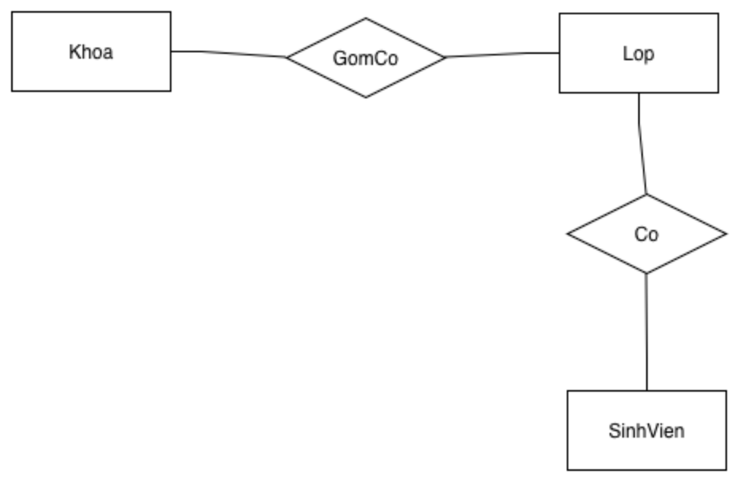
VD1 ‘Quản lý điểm sinh viên’
Bước 2: Xác định mối quan hệ

Slide 38
VD1 ‘Quản lý điểm sinh viên’
Bước 3: Xác định bảng số
Mô tả: Một hệ thống quản lý điểm sinh viên của các khoa ở một trường đại học. Biết rằng trường có nhiều khoa, mỗi khoa có ít nhất một lớp, một lớp chỉ thuộc một khoa; Mỗi sinh viên chỉ thuộc một lớp, một lớp có thể có nhiều sinh viên nhưng tối thiểu phải có một sinh viên.
Thông tin SV: mã sinh viên, họ tên, ngày sinh, giới tính
Thông tin Lớp: mã lớp duy nhất, tên lớp
Thông tin Khoa: mã khoa duy nhất, tên khoa duy nhất

Slide 39
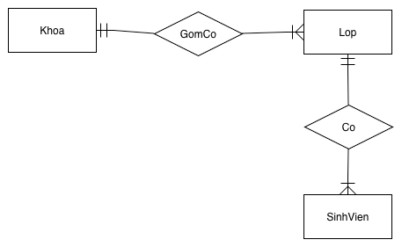
VD1 ‘Quản lý điểm sinh viên’
Bước 3: Xác định bảng số

Slide 40
VD1 ‘Quản lý điểm sinh viên’
Bước 4: Xác định thuộc tính
Mô tả: Một hệ thống quản lý điểm sinh viên của các khoa ở một trường đại học. Biết rằng trường có nhiều khoa, mỗi khoa có ít nhất một lớp, một lớp chỉ thuộc một khoa; Mỗi sinh viên chỉ thuộc một lớp, một lớp có thể có nhiều sinh viên nhưng tối thiểu phải có một sinh viên.
Thông tin SV: mã sinh viên, họ tên, ngày sinh, giới tính
Thông tin Lớp: mã lớp duy nhất, tên lớp
Thông tin Khoa: mã khoa duy nhất, tên khoa duy nhất

Slide 41
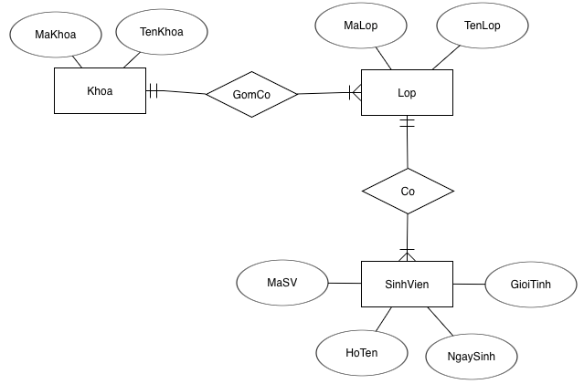
VD1 ‘Quản lý điểm sinh viên’
Bước 4: Xác định thuộc tính

Slide 42

VD1 ‘Quản lý điểm sinh viên’
Bước 5: Xác định khoá chính

Slide 43
VD2 ‘Quản lý đề án công ty’
  Cty có nhiều phòng ban, mỗi phòng ban có tên duy nhất, mã phòng duy nhất, một trưởng phòng và ngày nhận chức. Mỗi phòng ban có thể ở nhiều địa điểm khác nhau. Mỗi địa điểm có mã số duy nhất và tên địa điểm
  Đề án có tên duy nhất, mã duy nhất, do 1 một phòng ban chủ trì và được triển khai ở 1 địa điểm
  Nhân viên có mã số, tên, địa chỉ, ngày sinh, phái và lương. Mỗi nhân viên làm việc ở 1 phòng ban, tham gia vào các đề án với số giờ làm việc khác nhau. Mỗi nhân viên đều có một người quản lý trực tiếp
  Một nhân viên có thể có nhiều thân nhân làm việc trong cùng công ty. Mỗi thân nhân có tên, phái, ngày sinh và mối quan hệ với nhân viên đó
  Thực hiện các bước như VD1

Slide 44
VD2 ‘Quản lý đề án công ty’
Bước 1: Xác định tập thực thể?
  Cty có nhiều phòng ban, mỗi phòng ban có tên duy nhất, mã phòng duy nhất, một trưởng phòng và ngày nhận chức. Mỗi phòng ban có thể ở nhiều địa điểm khác nhau. Mỗi địa điểm có mã số duy nhất và tên địa điểm
  Đề án có tên duy nhất, mã duy nhất, do 1 một phòng ban chủ trì và được triển khai ở 1 địa điểm
  Nhân viên có mã số, tên, địa chỉ, ngày sinh, phái và lương. Mỗi nhân viên làm việc ở 1 phòng ban, tham gia vào các đề án với số giờ làm việc khác nhau. Mỗi nhân viên đều có một người quản lý trực tiếp
  Một nhân viên có thể có nhiều thân nhân làm việc trong cùng công ty. Mỗi thân nhân có tên, phái, ngày sinh và mối quan hệ với nhân viên đó

Slide 45
VD2 ‘Quản lý đề án công ty’
Bước 1: Xác định tập thực thể
  Cty có nhiều phòng ban, mỗi phòng ban có tên duy nhất, mã phòng duy nhất, một trưởng phòng và ngày nhận chức. Mỗi phòng ban có thể ở nhiều địa điểm khác nhau. Mỗi địa điểm có mã số duy nhất và tên địa điểm
  Đề án có tên duy nhất, mã duy nhất, do 1 một phòng ban chủ trì và được triển khai ở 1 địa điểm
  Nhân viên có mã số, tên, địa chỉ, ngày sinh, phái và lương. Mỗi nhân viên làm việc ở 1 phòng ban, tham gia vào các đề án với số giờ làm việc khác nhau. Mỗi nhân viên đều có một người quản lý trực tiếp
  Một nhân viên có thể có nhiều thân nhân làm việc trong cùng công ty. Mỗi thân nhân có tên, phái, ngày sinh và mối quan hệ với nhân viên đó

Slide 46
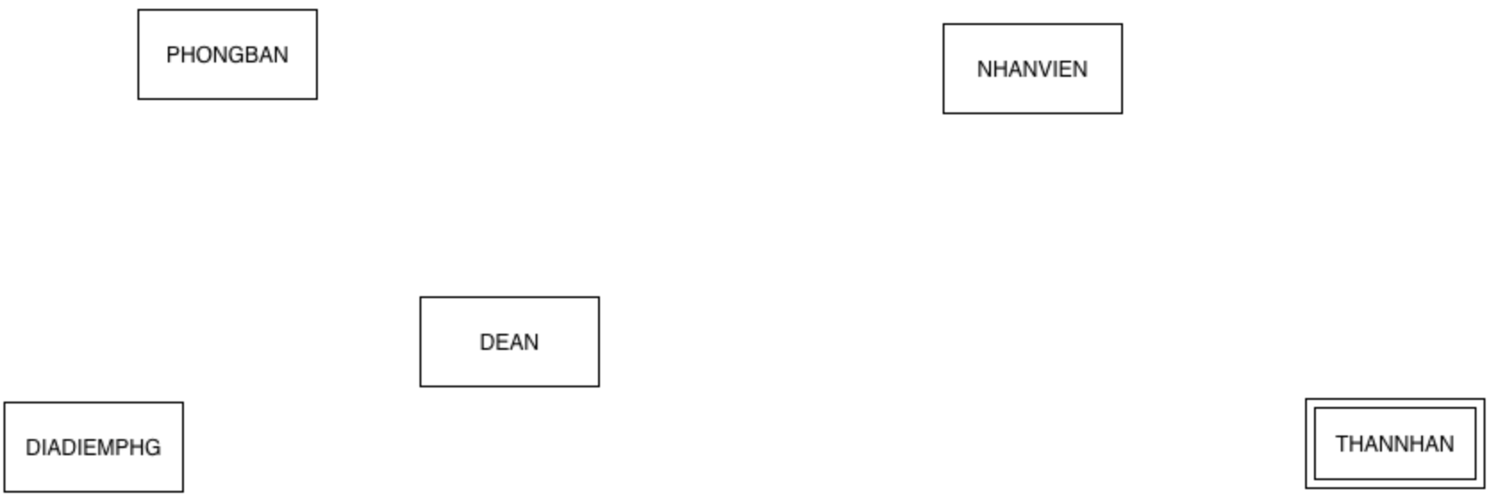
VD2 ‘Quản lý đề án công ty’
Bước 1: Xác định tập thực thể

Slide 47
VD2 ‘Quản lý đề án công ty’
Bước 2: Xác định mối quan hệ
  Cty có nhiều phòng ban, mỗi phòng ban có tên duy nhất, mã phòng duy nhất, một trưởng phòng và ngày nhận chức. Mỗi phòng ban có thể ở nhiều địa điểm khác nhau. Mỗi địa điểm có mã số duy nhất và tên địa điểm
  Đề án có tên duy nhất, mã duy nhất, do 1 một phòng ban chủ trì và được triển khai ở 1 địa điểm
  Nhân viên có mã số, tên, địa chỉ, ngày sinh, phái và lương. Mỗi nhân viên làm việc ở 1 phòng ban, tham gia vào các đề án với số giờ làm việc khác nhau. Mỗi nhân viên đều có một người quản lý trực tiếp
  Một nhân viên có thể có nhiều thân nhân làm việc trong cùng công ty. Mỗi thân nhân có tên, phái, ngày sinh và mối quan hệ với nhân viên đó

Slide 48
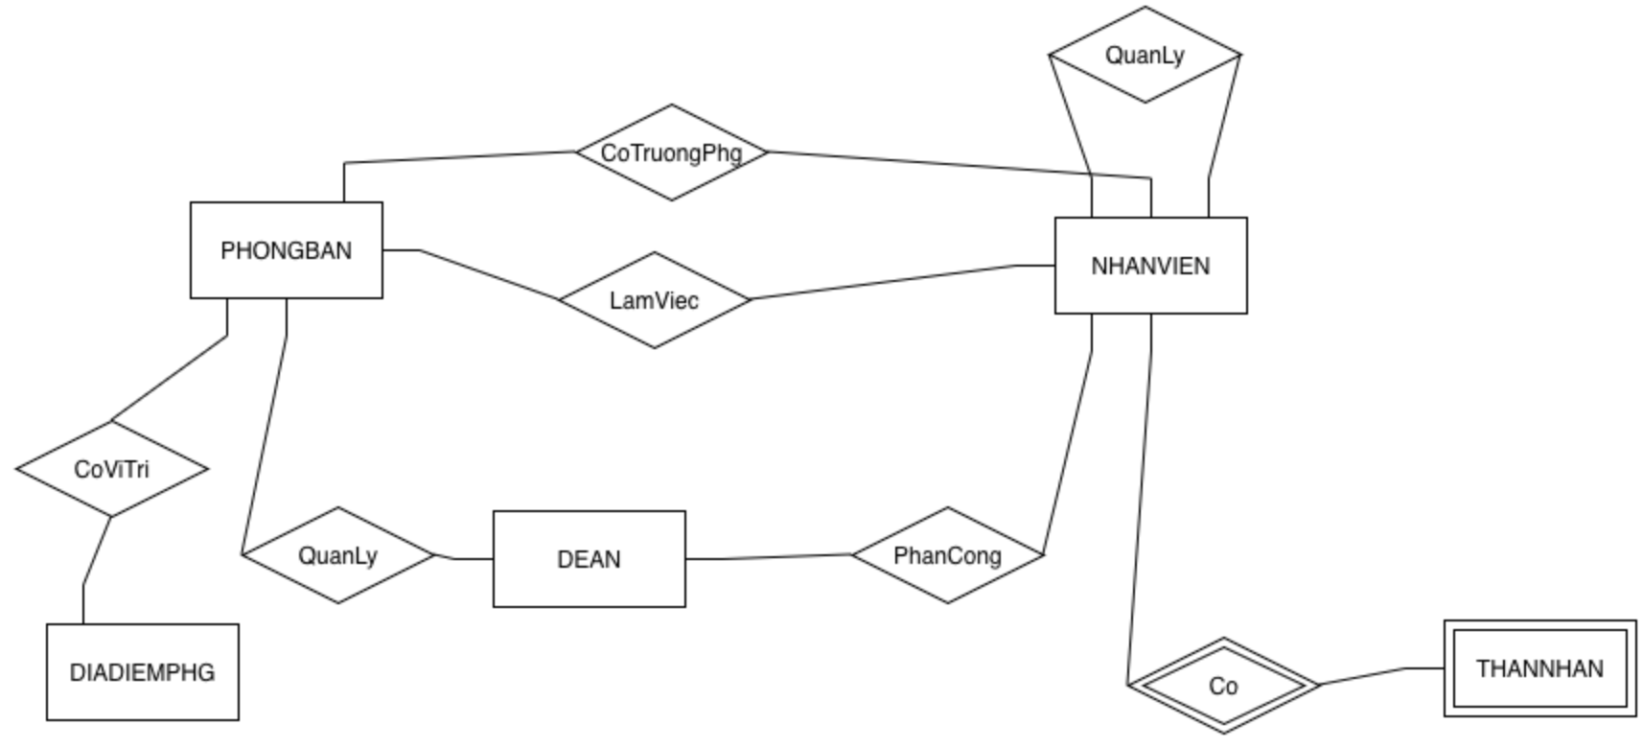
VD2 ‘Quản lý đề án công ty’
Bước 2: Xác định mối quan hệ

Slide 49
VD2 ‘Quản lý đề án công ty’
Bước 3: Xác định bảng số
  Cty có nhiều phòng ban, mỗi phòng ban có tên duy nhất, mã phòng duy nhất, một trưởng phòng và ngày nhận chức. Mỗi phòng ban có thể ở nhiều địa điểm khác nhau. Mỗi địa điểm có mã số duy nhất và tên địa điểm
  Đề án có tên duy nhất, mã duy nhất, do 1 phòng ban chủ trì và được triển khai ở 1 địa điểm
  Nhân viên có mã số, tên, địa chỉ, ngày sinh, phái và lương. Mỗi nhân viên làm việc ở 1 phòng ban, tham gia vào các đề án với số giờ làm việc khác nhau. Mỗi nhân viên đều có một người quản lý trực tiếp
  Một nhân viên có thể có nhiều thân nhân làm việc trong cùng công ty. Mỗi thân nhân có tên, phái, ngày sinh và mối quan hệ với nhân viên đó

Slide 50
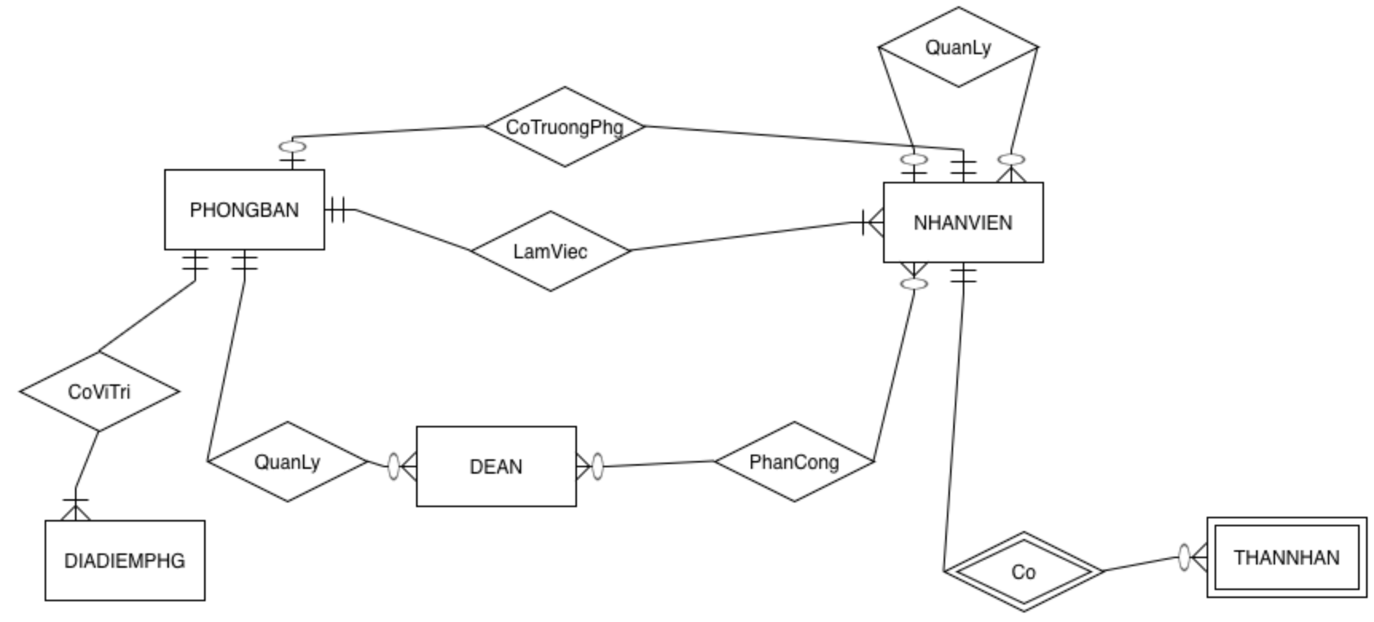
VD2 ‘Quản lý đề án công ty’
Bước 3: Xác định bảng số

Slide 51
VD2 ‘Quản lý đề án công ty’
Bước 4: Xác định thuộc tính
  Cty có nhiều phòng ban, mỗi phòng ban có tên duy nhất, mã phòng duy nhất, một trưởng phòng và ngày nhận chức. Mỗi phòng ban có thể ở nhiều địa điểm khác nhau. Mỗi địa điểm có mã số duy nhất và tên địa điểm
  Đề án có tên duy nhất, mã duy nhất, do 1 một phòng ban chủ trì và được triển khai ở 1 địa điểm
  Nhân viên có mã số, tên, địa chỉ, ngày sinh, phái và lương. Mỗi nhân viên làm việc ở 1 phòng ban, tham gia vào các đề án với số giờ làm việc khác nhau. Mỗi nhân viên đều có một người quản lý trực tiếp
  Một nhân viên có thể có nhiều thân nhân làm việc trong cùng công ty. Mỗi thân nhân có tên, phái, ngày sinh và mối quan hệ với nhân viên đó

Slide 52
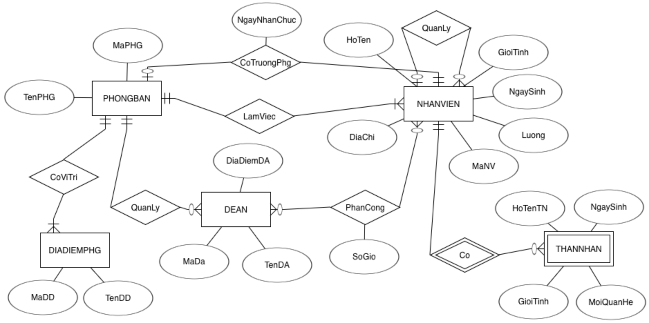
VD2 ‘Quản lý đề án công ty’
Bước 4: Xác định thuộc tính

Slide 53
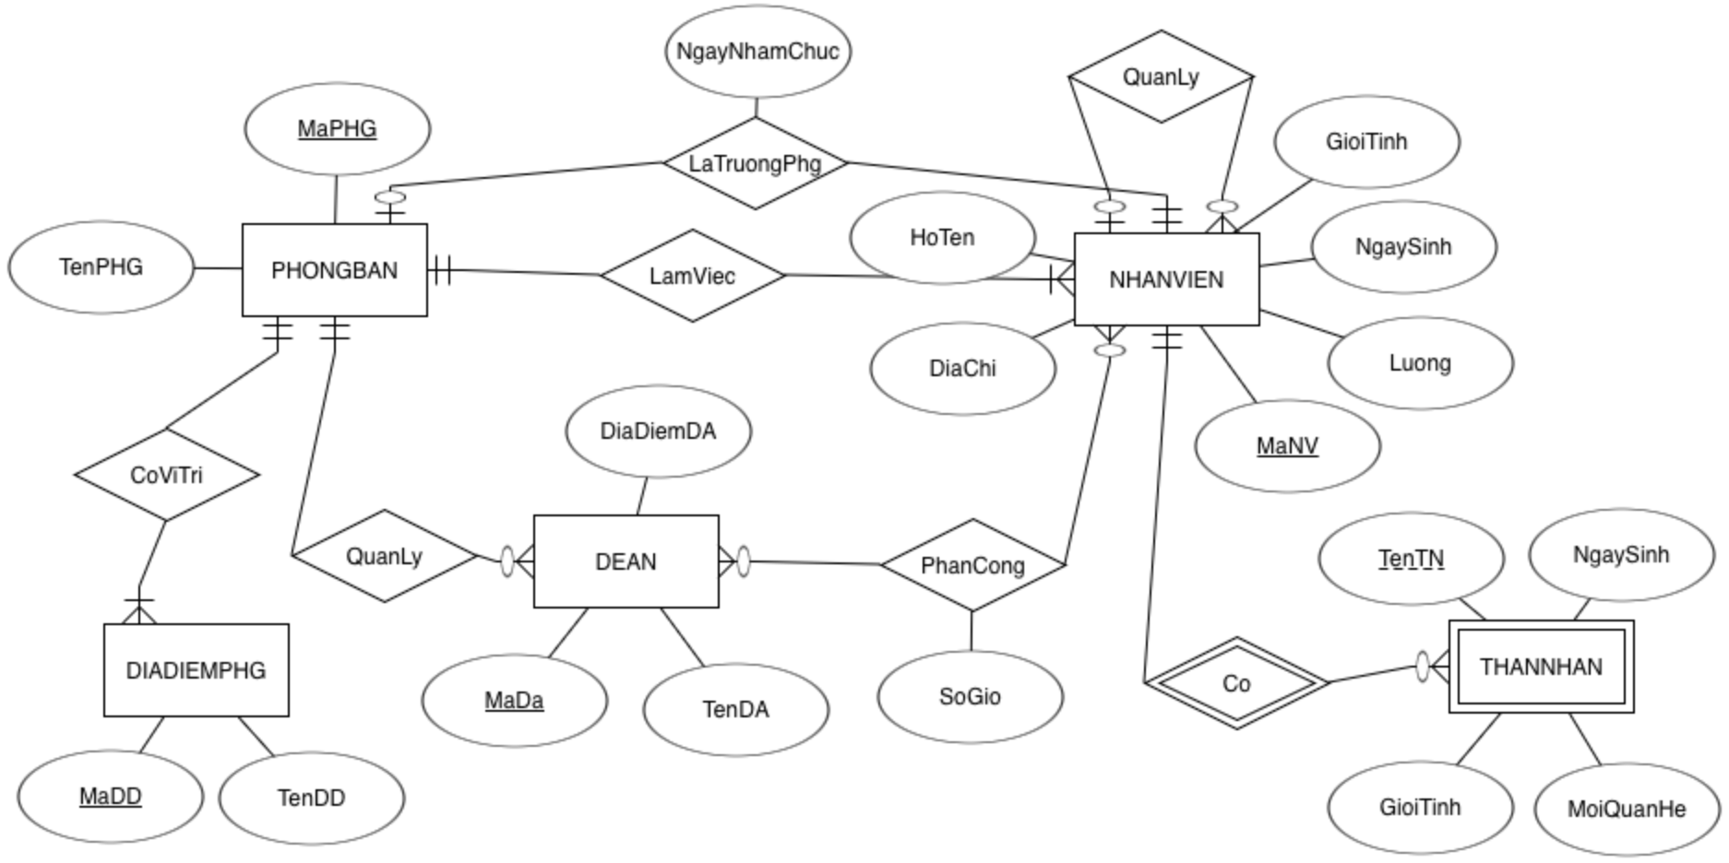
VD2 ‘Quản lý đề án công ty’
Bước 5: Xác định khoá chính

Slide 54
Bài tập 1
Mô tả: Một công ty có một số nhân viên. Thuộc tính của nhân viên gồm có mã nhân viên, họ tên nhân viên, địa chỉ, giới tính và ngày tháng năm sinh. Hiện công ty thực hiện một vài dự án. Thông tin về dự án gồm có mã dự án, tên dự án và ngày bắt đầu. Một nhân viên có thể không tham gia hoặc tham gia nhiều dự án. Một dự án phải có ít nhất một nhân viên. Tiền lương tham gia dự án của mỗi nhân viên sẽ khác nhau theo từng dự án. Công ty cần lưu số tiền này và ngày thực hiện cho nhân viên mỗi khi phân công nhân viên vào dự án.

Slide 55
Bài tập 2
Một phòng thí nghiệm có một số nhà hóa học, mỗi nhà hóa học tham gia vào một hoặc nhiều dự án. Các nhà hóa học sử dụng một số thiết bị cho các dự án. Thông tin về nhà hóa học cần lưu trữ là mã số, ngày tháng năm sinh, giới tính, họ tên và số điện thoại. Thông tin về dự án gồm mã số, tên dự án và ngày bắt đầu. Thông tin về thiết bị gồm số thứ tự, tên thiết bị và giá thành. Hệ thống cần lưu thông tin về ngày giao thiết bị: thiết bị nào được giao cho nhà hóa học nào và để sử dụng vào dự án nào. Một nhà hóa học phải tham gia ít nhất một dự án và có ít nhất một thiết bị. Một thiết bị có thể chưa được sử dụng đến. Một dự án có thể chưa có nhà hóa học nào tham gia và do đó cũng chưa sử dụng một thiết bị nào.

Slide 56
Bài tập 3
Một bệnh viện có rất nhiều bác sĩ. Thuộc tính của bác sĩ gồm mã bác sĩ và chuyên môn. Các bệnh nhân được nhận vào bệnh viện thông qua các bác sĩ. Thuộc tính của bệnh nhân gồm mã bệnh nhân và tên bệnh nhân. Một bệnh nhân do một (và chỉ một) bác sĩ nhận vào bệnh viện. Một bác sĩ có thể nhận nhiều bệnh nhân. Khi đã được nhận vào bệnh viện, một bệnh nhân sẽ được điều trị bởi ít nhất là một bác sĩ. Một bác sĩ có thể không điều trị cho bệnh nhân nào hoặc điều trị nhiều bệnh nhân. Bệnh viện cần lưu chi tiết về mỗi lần một bác sĩ điều trị cho một bệnh nhân. Chi tiết điều trị bao gồm, ngày điều trị, thời gian điều trị và kết quả.

